Slide 1
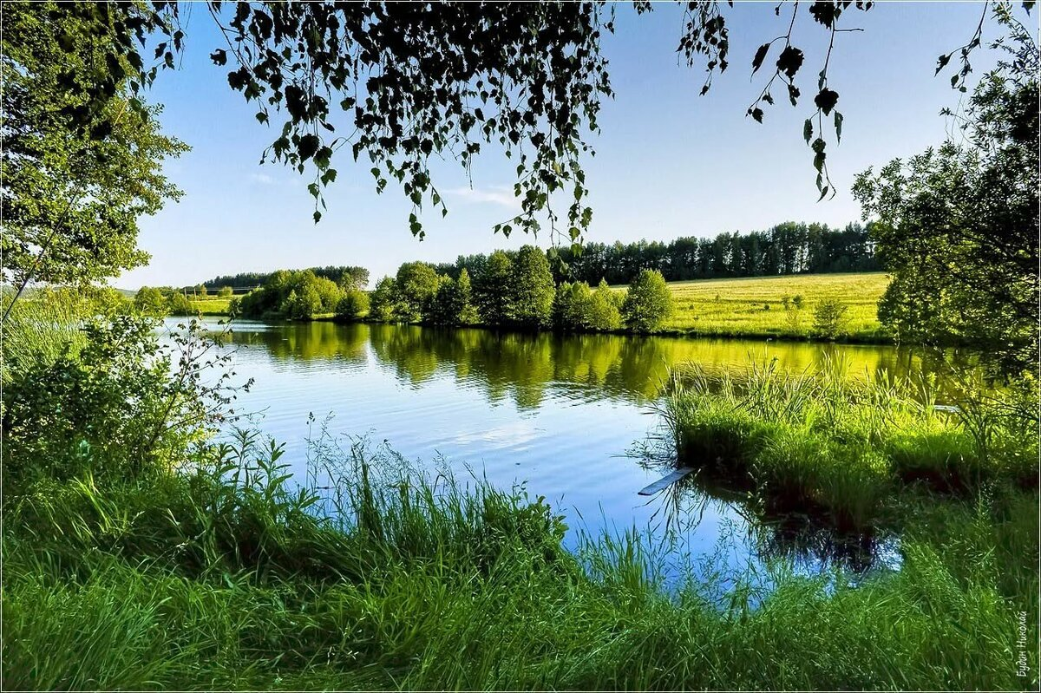
Консультация для родителей
«Как научить ребёнка любить и охранять родную природу»
Подготовил воспитатель
средней группы № 2
Михайлова А.Н.

Slide 2
«Природа учит нас понимать прекрасное. Любовь к родной стране невозможна без любви к её природе»
К.Г. Паустовский
Эти слова замечательного русского писателя наиболее точно подчёркивают значение природы в нашей жизни. Именно в семье ребёнок может получит первые знания о том, как научиться любить и беречь родную природу.
«Многие из нас любуются природой, но не многие принимают её к сердцу, — писал М.М.Пришвин,- и даже тем, кто к сердцу принимает, не часто удаётся так сойтись с природой, чтобы почувствовать в ней свою собственную душу»
Мы привыкли к тому, что изо дня в день нас окружают растения, животные, светит солнце, разливая вокруг нас свои золотые лучи. Нам кажется, что это было, есть и будет всегда. На лугах всегда будут лежать зелёным ковром травы, будут цвести цветы, раздаваться пение птиц. Но это всё не так. Если мы не научимся сами и не научим своих детей воспринимать себя как часть мира живой природы, то будущее поколение не сможет любоваться и гордиться красотой и богатством нашей родины.

Slide 3
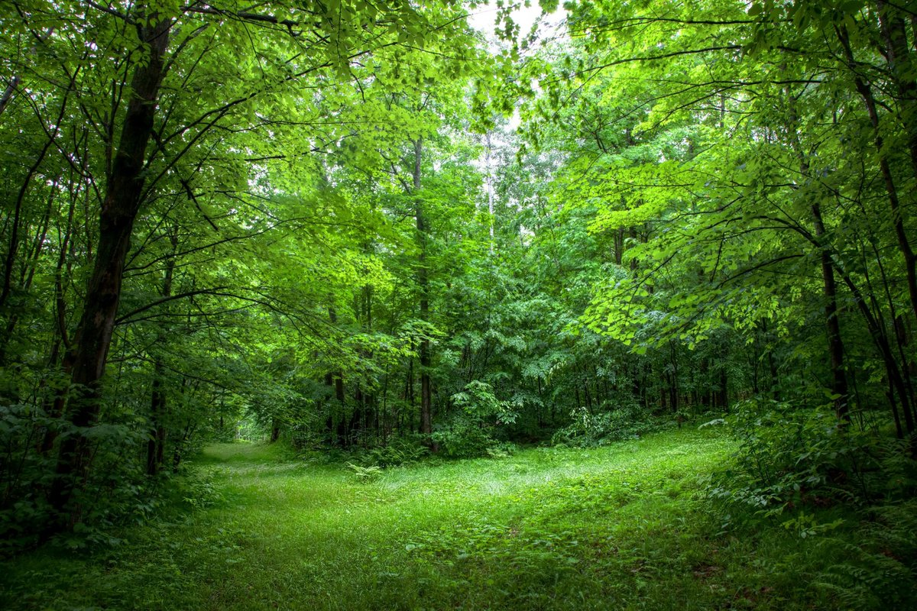
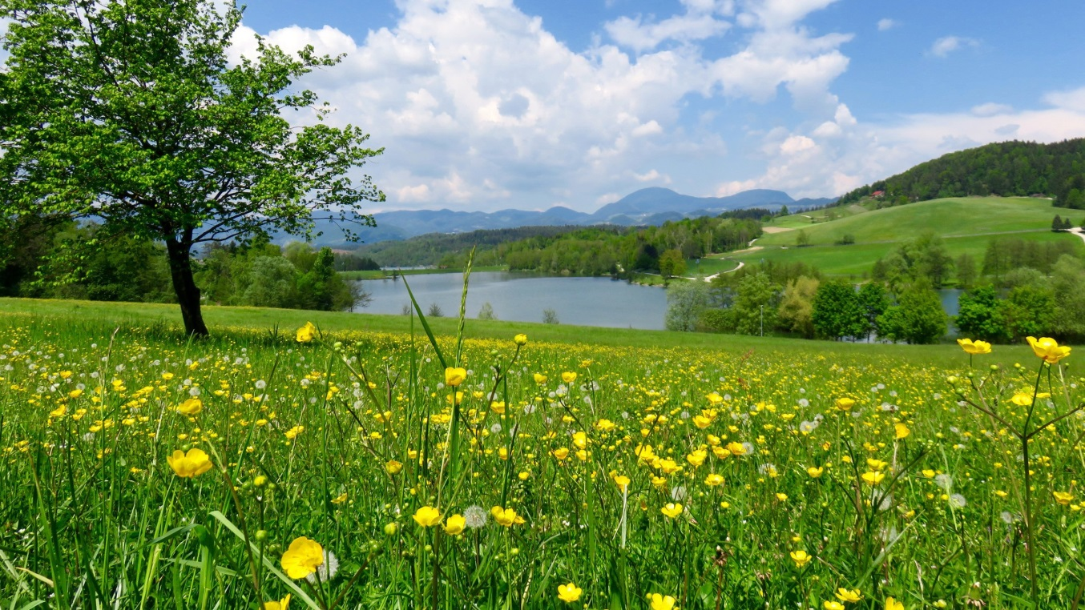

Slide 4
С первых лет жизни у детей формируется начало экологической культуры. Наблюдая за мамой, которая бережно ухаживает за цветами и домашними питомцами, у ребёнка возникает желание самому подойти и погладить кошку или собаку, полить цветы или полюбоваться их красотой.
Дети растут и узнают много нового об окружающем его мире. А именно, что каждое растение, животное, насекомое, птица имеют свой «дом», в котором им хорошо и комфортно.
Обращайте внимание на красоту природы в разное время года, суток и в любую погоду. Учите детей слышать пение птиц, вдыхать ароматы луга, наслаждаться прохладой родника. Ни это ли самая большая радость в жизни человека. Это тот величайший подарок, который нам дарит матушка природа.

Slide 5
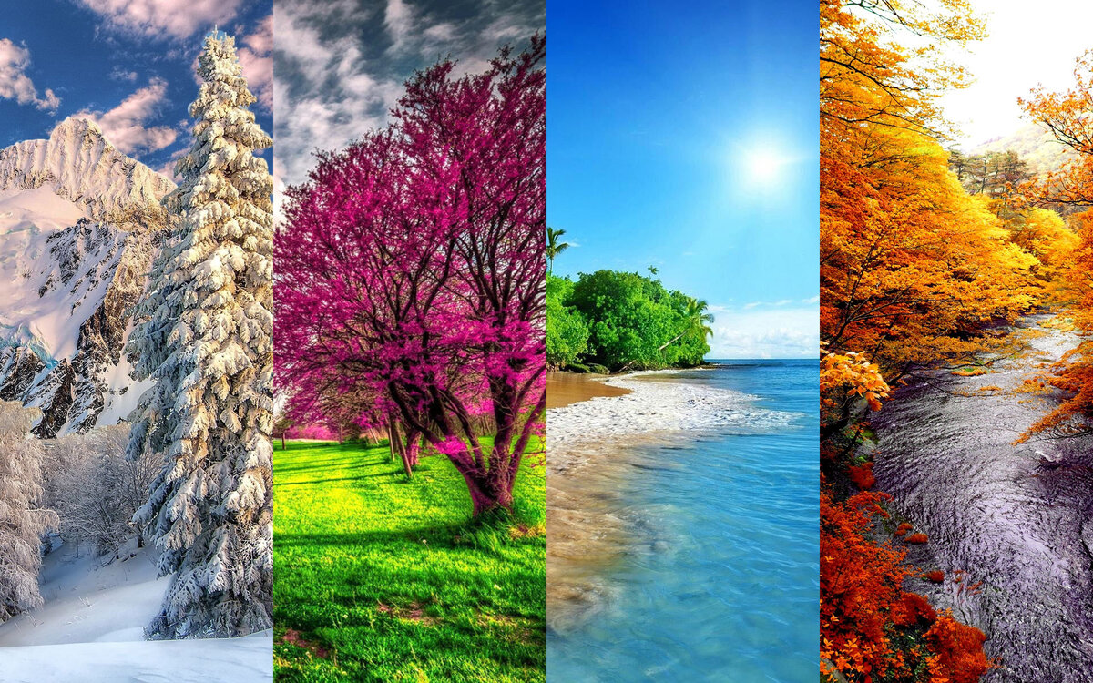

Slide 6
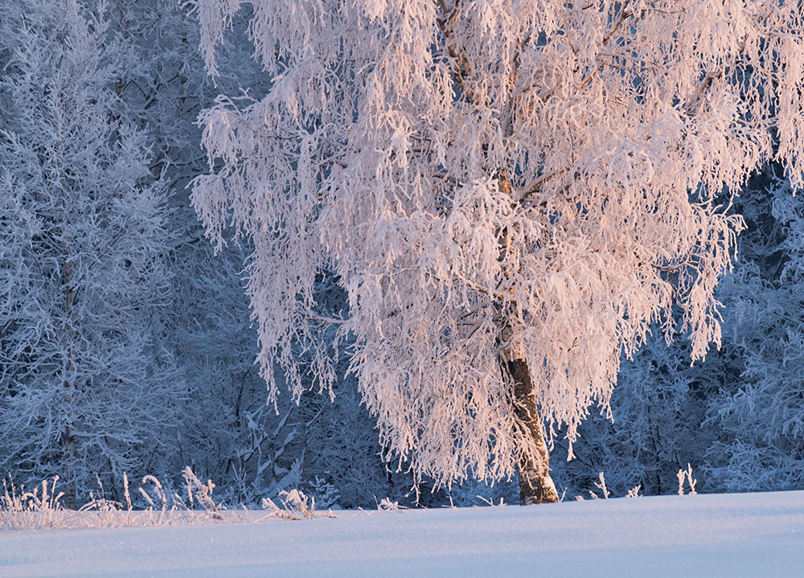
Зимой обратите внимание детей на красоту деревьев. Полюбуйтесь русской берёзкой, которая покрылась инеем. Прочитайте стихотворение С.Есенина:
Белая берёза
Под моим окном
Принакрылась снегом,
Точно серебром.
На пушистых ветках
Снежною каймой
Распустились кисти
Белой бахромой.
И стоит берёза
В сонной тишине,
И горят снежинки
В золотом огне.
А заря, лениво
Обходя кругом,
Обсыпает ветки
Новым серебром.

Slide 7
Доступно объясните детям, что зимой деревья спят и только мы можем их защитить от холода. Предложите им сделать доброе дело- укрыть корни снегом, чтобы деревья «не замёрзли».
Наблюдайте вместе с детьми за тем, как идёт снег. Отмечайте его свойства (пушистый, белый, холодный и т.д.)
На свежевыпавшем снегу хорошо видны следы. Предложите ребёнку поиграть в игру «Следопыты». По следам на снегу вы можете определить, кто здесь прошёл, кто куда ушёл, чьи они (человека, кошки, собаки, птицы).
Весной природа просыпается. Порадуйтесь вместе с детьми появлением первой травы, первого листочка. Предложите ребёнку поиграть в игру «Найди приметы весны». (Солнце ярче светит, небо голубое-голубое, появились первые цветы и т.д)
Обратите внимание на прилёт перелётных птиц. Объясните детям, что птицам приходится тяжело после долгой зимы и мы можем помочь им: построить скворечники и не забывать кормить их.

Slide 8
Лучший отдых летом – это поездка в лес. Полюбуйтесь деревьями-великанами и зарослями густой травы. Расскажите детям о том, что в лесу можно увидеть редкие растения, которые занесены в Красную книгу. Это ландыш, зверобой, хохлатка. Ни в коем случае нельзя их срывать. Полюбуйтесь их красотой, вдохните аромат. Найдите с детьми лекарствен-ные растения, назовите их, объясните пользу.
Собирая грибы и ягоды, расскажите детям о том, что они нужны не только нам, но и обитателям леса. Некоторыми грибами животные не только питаются, но и лечатся. Вот, например, мухомор. Очень красивый, но ядовитый для человека гриб. А придёт лось и он пригодится ему для лечения. Объясните детям, что грибы нужно срезать ножом, а не рвать вместе с плодоножкой. Через некоторое время на этом месте вырастет новый гриб.
Не заглядывайте в гнёзда птиц- это их дома. Птица может испугаться и покинуть гнездо. Маленькие птенцы останутся без материнской заботы и погибнут.

Slide 9
Безусловно, все понимают, что нельзя разорять гнёзда, муравейники и раскапывать норы.
Не шумите в лесу. Не берите с собой на природу магнитофоны, их можно послушать и дома. И не обязательно на весь лес разговаривать между собой: наслаждайтесь вашим общением с природой. И лес, и звери, и птицы, и даже самый крошечный цветок будут благодарны вам за заботу и внимание.
Мы и природа – одна большая семья. Научите детей видеть красоту родной природы, воспитывайте бережное отношение к ней. Если ребенок будет бережно относиться ко всему, что его окружает — ваше воспитание не пройдёт даром. Они будут внимательны не только к окружающему миру, но и к вам — взрослым.

Slide 10
